Slide 1
UBND PHƯỜNG HƯNG ĐẠO
TRƯỜNG TIỂU HỌC ĐA PHÚC
Hoạt động trải nghiệm lớp 3
Chủ đề: Mái trường em yêu
TUẦN 12: CHÀO MỪNG NGÀY NHÀ GIÁO VIỆT NAM
GV: Nguyễn Thị Xuân

Slide 2
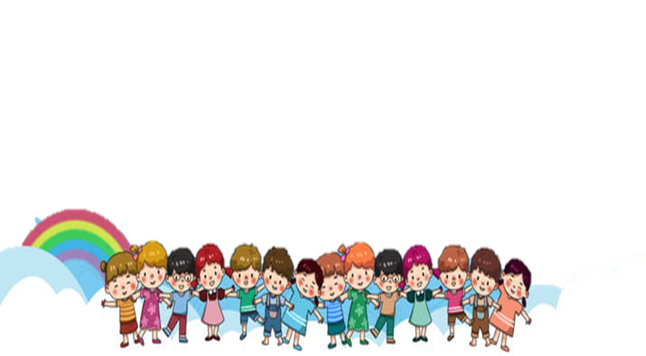
TIẾT 1
SINH HOẠT DƯỚI CỜ

Slide 3


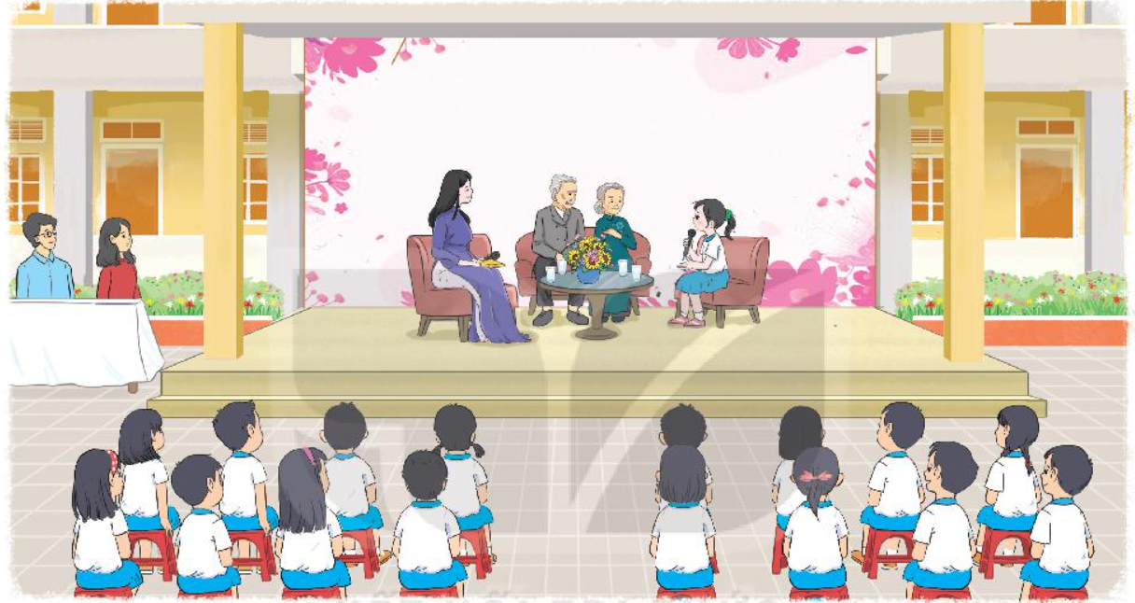
- Tham gia chương trình giao lưu với các thế hệ giáo viên của nhà trường.

Slide 4
TIẾT 2
Hoạt động giáo dục theo chủ đề:
THẦY CÔ TRONG MẮT EM

Slide 5

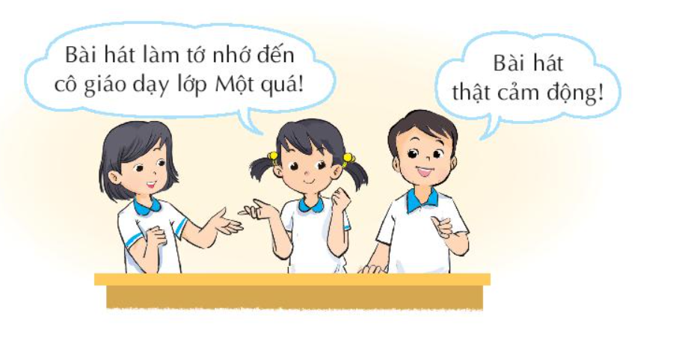
THẦY CÔ TRONG MẮT EM
Nghe hát và chia sẻ cảm xúc của mình.

Slide 6



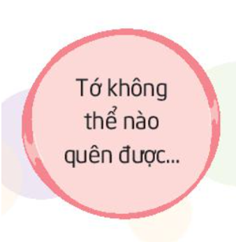
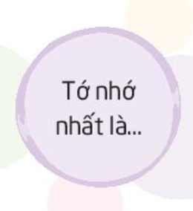
THẦY CÔ TRONG MẮT EM
- Kể những điều em nhớ nhất về thầy cô hoặc nhắc lại kỉ niệm giữa em và thầy cô.

Slide 7

Kỉ niệm với thầy cô:
Cô Hương là cô giáo chủ nhiệm lớp một của em. Ngày đầu tiên đi học, phải xa rời vòng tay của bố mẹ, em đã sợ hãi và òa khóc. Bất chợt có một bàn tay ấm áp nhẹ nhàng đặt lên vai em cùng với giọng nói dịu dàng: “Em đừng khóc, có cô ở đây mà!”. Em lại thì bắt gặp dáng vẻ rất hiền hậu, dịu dàng của cô. Cô còn trẻ lắm, dáng người thanh mảnh, nhỏ nhắn nhưng cũng rất uy nghiêm. . Em cảm thấy ấm áp và tin tưởng cô ngày từ lần gặp mặt đầu tiên. Cô đã truyền cho em một tấm lòng nhân hậu, dạy em biết cách yêu thương và quan tâm đến mọi người. Nhờ có cô mà em dần dần quên đi nỗi lo lắng, sợ hãi, bắt đầu nói chuyện và làm quen với các bạn trong lớp. Từ đó buổi học đầu tiên với ấn tượng về cô Hương vẫn mãi in đậm trong trái tim em cho đến tận bây giờ. Dù không còn là học sinh của cô nữa nhưng em vẫn mãi yêu thương và kính trọng cô.

Slide 8

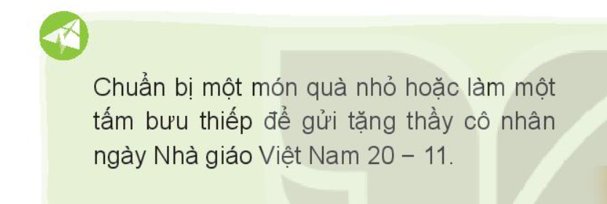


Slide 9

Hẹn gặp lại các em!

